Slide 1
Prometheus客户端应用分享

Slide 2
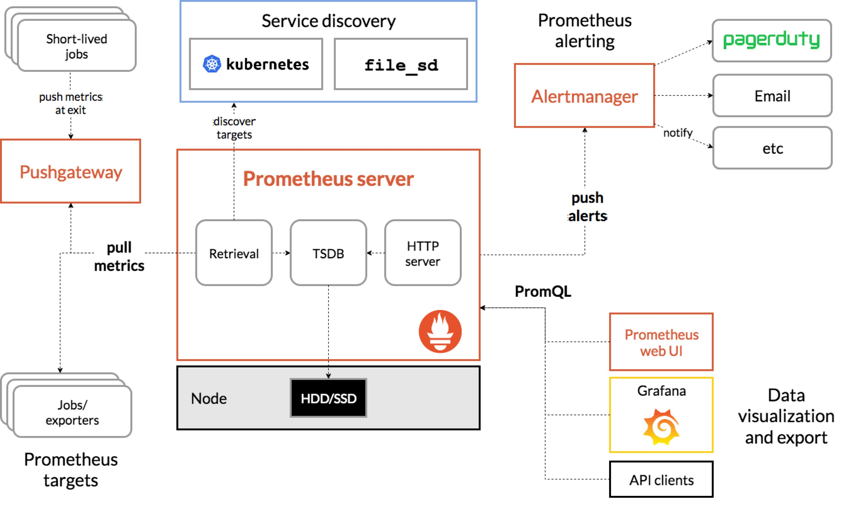
Prometheus 架构

Slide 3
Promuthues VS Open-Falcon
功能特点 | Promuthues+AlertManager | Open-Falcon生态
支持的Metric类型 | Count、Gague、Summary、Histogram | 只有2种Count、Gague
Metric的获取方式 | Promuthues主动刮取 | Falcon被动接收数据上报
客户端/SDK | 丰富的exporter、Client libs、Http API、PushGateway | Agent、Rest API接口
视图 | 简单的graph视图、console template自定义视图 | 界面友好、功能强大、支持用户管理的dashboard
配置管理 | 简单yaml文件管理、无用户管理、权限管理 | dashoard页面管理，支持多用户登陆、简单权限管理
告警功能 | 支持告警分组、告警沉默、告警抑制、告警路由、支持多种reciver | 支持告警聚合、maintain模式、内置的告警函数
告警模版 | 告警规则支持template化配置、支持模版variables | 不支持
Metric操作处理 | 强大的表达式语言PromQL | 不支持
自动发现服务 | 集成了多种自动发现服务 | 不支持，支持主动上报

Slide 4
Prometheus数据模型
Metric sample
a float64 value
a millisecond-precision timestamp
表示方法
<metric name>{<label name>=<label value>, ...}
例如：api_http_requests_total{method="POST", handler="/messages"}
Metric & Label 说明
Metric是监控数据的通用名称
Label 从多个纬度给Metric进行分类和标识
TSDB-时序数据库
Metric+Label唯一标识一个时间序列，存储在TSDB中。

Slide 5
Prometheus 4种metric类型
Counter 计数器类型
累计类型，promutheus会累加刮去上来的metric值
Gague 测量类型
测量类型，promutheus刮上来的metric原值保持不变，不做累加。
Summary 汇总类型
汇总类型，属于复杂metric类型，是有多个metrics 时间序列组成，其中“_sum”后缀记录一段时间内的value总和，"_count"后缀统计一段时间内数量总和。
http_request_duration_seconds{quantile="0.95"}
http_request_duration_seconds_sum
http_request_duration_seconds_count
Histogram 直方图类型
直方图类型,类似summary
http_request_duration_seconds_bucket{le="0.3"}
http_request_duration_seconds_bucket{le="0.5"}
http_request_duration_seconds_sum
http_request_duration_seconds_count
histogram_quantile(0.9, rate(http_request_duration_seconds_bucket[10m]))
https://prometheus.io/docs/practices/histograms/

Slide 6
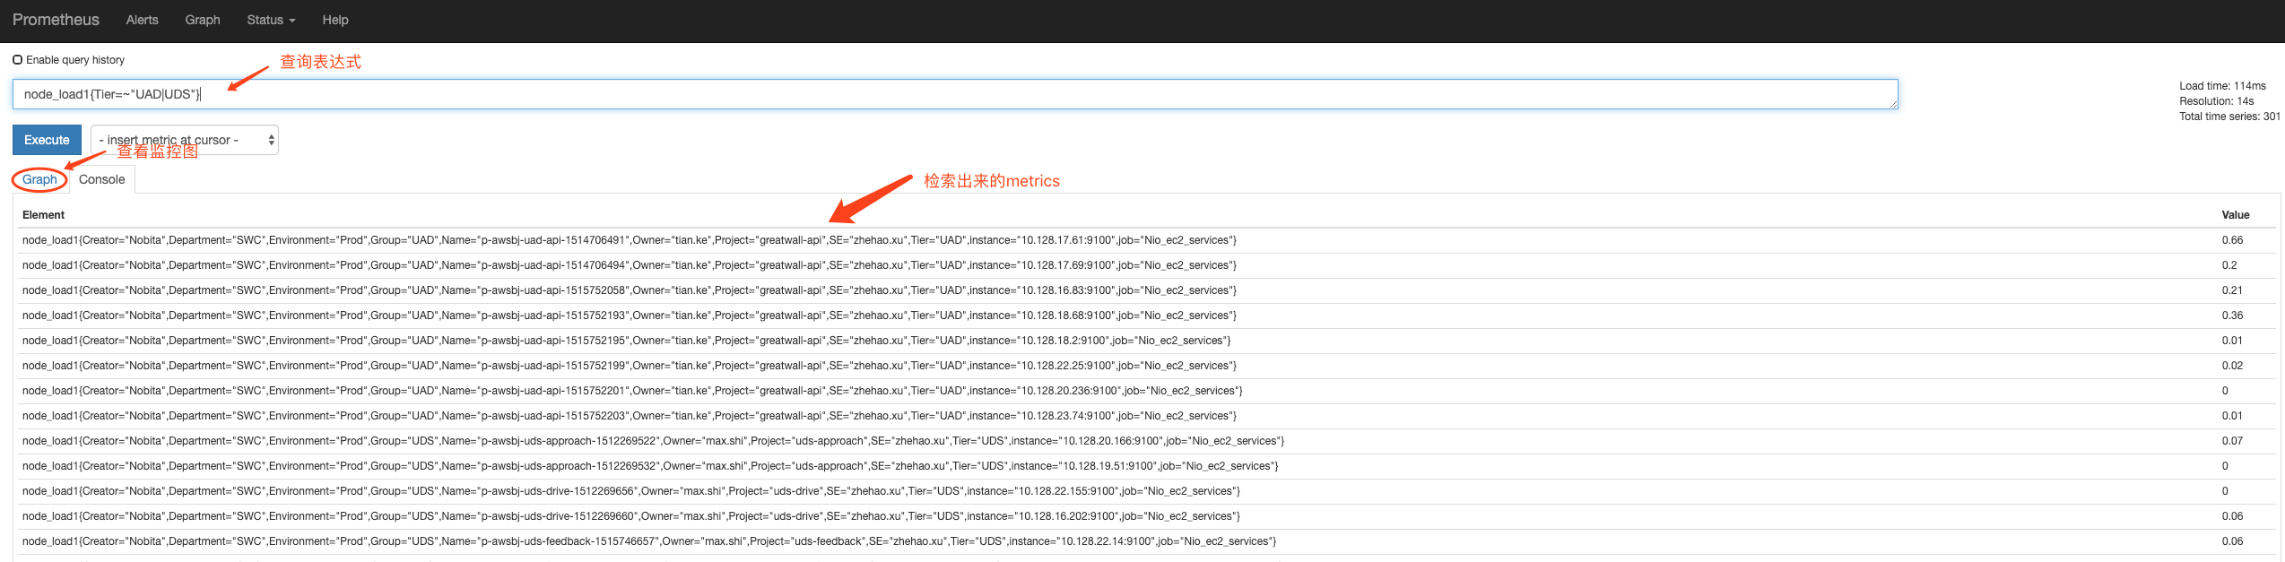
Prometheus应用--查询
NIO Promuthues http://nio-prometheus.nioint.com/graph
例如：查询某机器laod负载情况

Slide 7
Prometheus应用--配置规则
Promuthues提供2种规则：Alert&Recoding
Alter Rule：用于告警，Promuthues评估该类规则，如果满足条件，promuthues给AlterManager发功告警请求。
Recoding Rule：Promuthues按照规则表达式重新生产一个时间序列。在Alter规则每次评估消耗大量资源情况下，适合用recoding规则转化成一个新的metric{labels="xxx"}

Slide 8
Prometheus应用--配置规则
Alert Rule 示例：
alert: NodeLoad1
expr: node_load1{Department="SWC",Environment="Stage",Tier=~"UDS|UAD"}> 30
for: 5m
labels:
DefalutAlter: "true"
groupname: swc-{{ $labels.Tier|toLower }}-se swc-{{ $labels.Project }}
level: P1
annotations:
description: "Node load1 is too higher.\n\tcondition:{{.Value}}>30."
Recording Rule 示例：
record: record:service_status
expr: label_replace(eureka_health_service_status{Tier="UAD"},"Project", "uad-$2", "Project", "(^nio-app-)?(.*)")
*说明：将eureka关于health状态的metric，另生成为“record:service_status“，并且重新替换相关标签。

Slide 9
Prometheus应用--表达式语言PromQL
promethus 表达式语言数据类型
Instant vector 例如：node_load1{label1="xxx",...} value
Scalar 例如：单独value值
Range vector：例如：表达式"node_load1{label1="xxx",...}[5m]",返回值是Instant vector类型的数组。
String(当前未使用)
promethus 表达式语言操作符
算数操作符 例如 +,-,*,/,%,...等等
比较操作符 例如 <,>,==,!=,...等等
逻辑操作符 例如 and,or,unless.
矢量匹配 格式：<vector expr> <bin-op> ignoring(<label list>) <vector expr>，计算矢量集合。
聚合操作 例如sum(),min(),max(),...等等
promethus 表达式语言，例如"计算"：
(increase(node_disk_read_time_seconds_total[1m]) / increase(node_disk_reads_completed_total[1m]) > 0) or （increase(node_disk_reads_completed_total[1m]) == 0）
解释: (1分钟内磁盘读取总耗时/1分钟内磁盘读取完成总次数 >0 的矢量集合）or（求并集）（1分钟内磁盘读取完成次数==0的矢量集合）

Slide 10
Prometheus应用--查询函数
Prometheus常用查询函数说明：
rate(v range-vector) 速率函数，计算范围矢量，求某时间内平均变化率(每秒)。
irate(v range-vector) 即使速率函数，计算范围矢量，计算某时间内最后2个采样值的差值除以采样频率(每秒)
increase(v range-vector) 增加函数，计算某时间内最后一个采样值与第一个采样值的差值，只适用Count类型。
idelta(v range-vector) 同increase(),但只是用Gauge类型。
sum(v instant-vector) 计算矢量value的总和。
*更多函数，参见：https://prometheus.io/docs/prometheus/latest/querying/functions/

Slide 11
Promuthues可视化视图
Promuthues的多种视图形式：
Promuthues自带graph视图
示例链接：http://nio-prometheus.nioint.com/graph?g0.range_input=1h&g0.expr=node_load1%7BName%3D%22p-awsbj-uds-uds-user-1536662110%22%7D&g0.tab=0
整合第三方工具Grafana
示例链接：http://monitor.nioint.com/d/jMBk5pYmk/uad-system?orgId=1&var-Datasource=AWS-P-Prometheus&var-Environment=Prod&var-Project=uad-api-icar
Console Template
console template 是promuthues高级自定义视图，支持使用go template自定义视图。

Slide 12
AlterManger介绍
什么是AlterManager ？
AlterManager是Promutheus架构中的一个组件，独立开发、独立部署。
AlterManager 有哪些功能？
发送告警
沉默告警
抑制告警
支持告警路由
支持告警分组

Slide 13
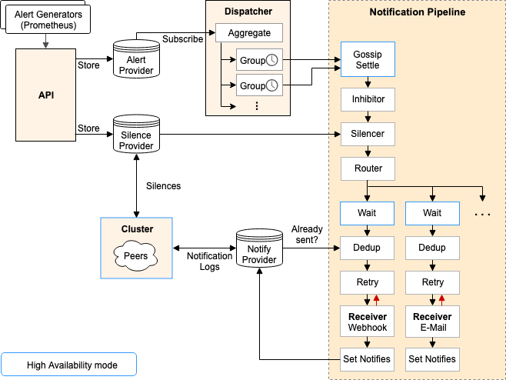
AlterManger告警流程图

Slide 14
AlterManger Client 数据结构
Promuthues server其实就是AlterManger的客户端，Promuthues评估告警规则，触法告警后发送告警信息给AlterManger，其告警信息格式如下：
[ { "labels": { "alertname": "<requiredAlertName>", "<labelname>": "<labelvalue>", ... }, "annotations": { "<labelname>": "<labelvalue>", }, "startsAt": "<rfc3339>", "endsAt": "<rfc3339>", "generatorURL": "<generator_url>" }, ... ]
注释："labels"：promuthues metric中的labels会被附加到这里，还可以自定义labels。

Slide 15
Prometheus Client介绍
Promutheus exporter
Exporter用于导出metrics监控数据到promuthues的客户端服务，目前官方和第三方提供的多种exporter可用,参见这里
Promutheus Client Libs
说明：此处应理解为promuthues的sdk，目前支持多种语言，如下：
Go client
Java or scala
Python
Ruby
其他libs，参见这里

Slide 16
Promuthues client示例(Python)
Counter 类型示例
from prometheus_client import Counter c = Counter('my_requests_total', 'HTTP Failures', ['method', 'endpoint']) c.labels('get', '/').inc() c.labels('post', '/submit').inc()
Gauge类型示例
from prometheus_client import Gauge g = Gauge('my_inprogress_requests', 'Description of gauge') g.inc() # Increment by 1 g.dec(10) # Decrement by given value g.set(4.2) # Set to a given value
更多示例，参考Github：https://github.com/prometheus/client_python

Slide 17
Promuthues client示例(Java)
Counter 类型 import io.prometheus.client.Counter; class YourClass { static final Counter requests = Counter.build() .name("requests_total").help("Total requests.").register(); void processRequest() { requests.inc(); // Your code here. } }

Slide 18
Promuthues client示例(Java)
Gauge类示例：
class YourClass { static final Gauge inprogressRequests = Gauge.build() .name("inprogress_requests").help("Inprogress requests.").register(); void processRequest() { inprogressRequests.inc(); // Your code here. inprogressRequests.dec(); } }
Gauge类3种方法：
inc() metric值加1
dec() metric值减1
Set() 设定metric为某值
更多示例参考Github：https://github.com/prometheus/client_java
Spring boot/cloud 相关文档：http://ylzheng.com/2018/01/24/use-prometheus-monitor-your-spring-boot-application/

Slide 19
Prometheus Client exposed方式
客户端如何exposed metrcs给promuthues的?
通过exporter方式
Promuthues提供了多种服务的exporter客户端，无需集成client libs自己实现exporter，就可以把数据expose给Promuthues。
Node_exporter
Node_exporter可以expose多种操作系统节点的基础监控信息到Promuthues，例如cpu、内存、磁盘的mtrics。其中node_exporter提供一个text collector收集器，用于扩展自定义metircs的收集，例如按照promuthues TextBase格式生成一个<name>.prom的文件，放置到node_exporter指定目录，即可以被node_exporter expose到promuthues 服务端。
集成Client libs
通常项目中集成client libs(sdk),完成metrics收集(官方称instrumenting)后，可以通过多种方式exporting到promuthues，其中"HTTPServer server = new HTTPServer(1234);"是比较常用的方式，promuthues通过http协议来刮去项目监控数据。

Slide 20
Prometheus Client exposed方式(续上)
Push Gateway
该方式同样需要集成Client libs，与httpserver方式不同PushGateway是通过"new PushGateway("127.0.0.1:9091");"方式将数据push到PushGateway服务器(其实也是个exporter)，promuthues从PushGateway刮去数据。
2. 如何利用jvm_exporter exposed 项目业务监控？
如果java项目实现了Mbean的管理，即可以通过jvm_exporter的方式expose给promuthues。
详细参考wiki：https://confluence.nevint.com/pages/viewpage.action?pageId=151405430

Slide 21
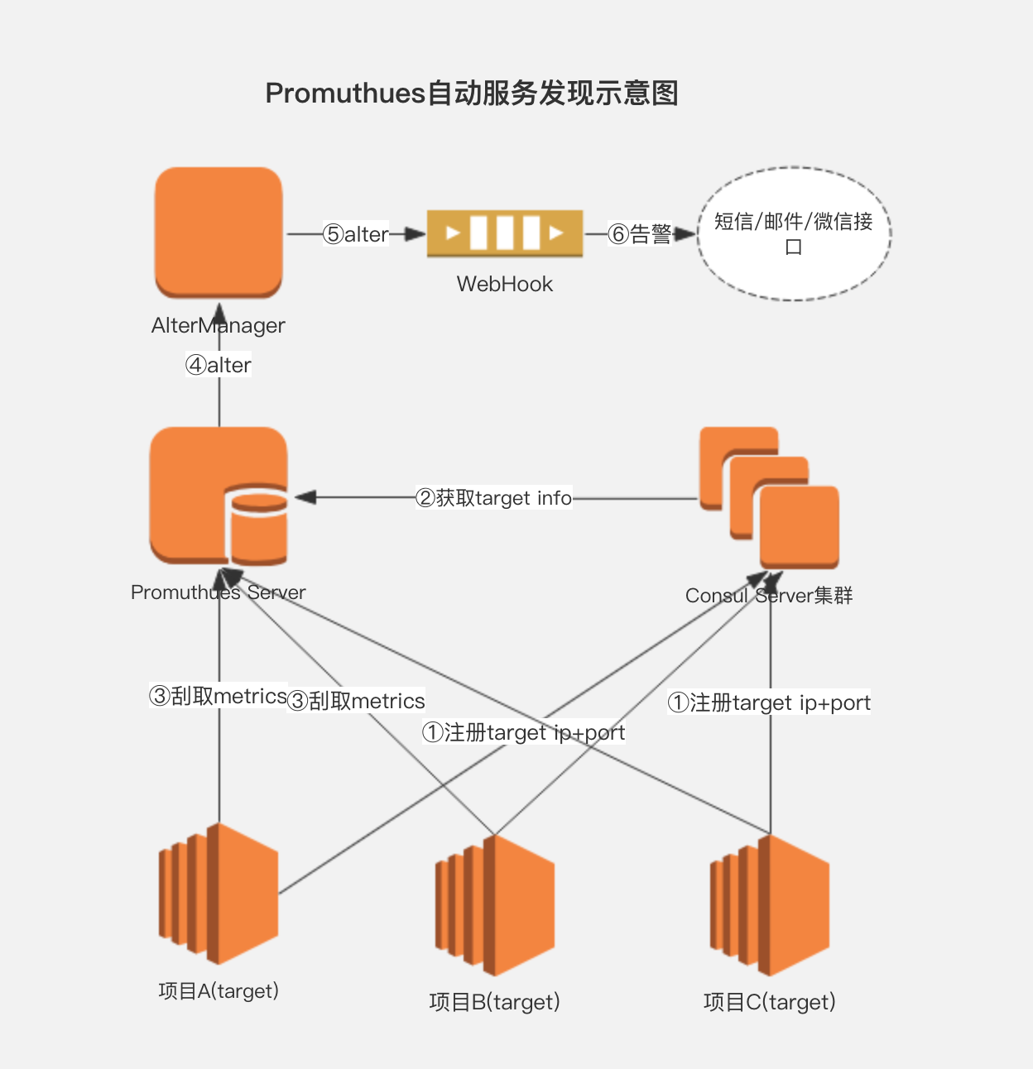
Promuthues监控数据收集方案
① 首先各项目要实现exporter的功能，通过httpserver形式expose一个端口，然后利用consul sdk或者consul-cli，在代码里或者start.sh中实现监控服务注册，注册到consul cluster。
②Promuthues集成了consul服务发现机制，从consul cluster中获取target信息(ip+port)。
③Promuthues根据②中获取的ip和port从target中刮取metrics数据。
④Promethues根据配置的AlterRule触发告警，发送给AlterMager服务。
⑤AlertManger经过去重/编组/抑制/沉默处理后，发送给外部的receiver服务(图中receiver服务为webhook)。
⑥Receiver服务渲染模版后，调用短信/邮件/微信等接口，告警发送给终端用户。
单击此处添加文本

Slide 22
我们还有哪些不足？
Promuthues官方的设计理念是只提供核心功能服务，并没有提供管理、视图等配套组件。在Promuthues认为各类企业的使用场景有着很大的不同，优秀的软件只提供核心的、通用的组件。更希望企业根据不用应用场景集成到实际的应用中。
我们目前的不足是尚没有适合我们的promuthues管理系统。一套好的Promuthues管理系统可以帮助我们管理告警规则、告警组、告警抑制、用户登陆、权限管理等事项。目前最大的问题是promuthues 告警规则配置无法开放给开发、QE组的同学使用。

Slide 23
附录1 NIO部署信息
1. Promethues Server
Promethues Server http://nio-prometheus.nioint.com/graph （Stg/Prod）
Promethues Server http://nio-prometheus-test.nioint.com/graph （Dev/Test）
2. Altermanager
Altermanager http://nio-prometheus.nioint.com:9093/#/alerts （Stg/Prod）
Altermanager http://nio-prometheus-test.nioint.com:9093/#/alerts （Stg/Prod）
3. Exporters
Node_exporter部署在SWC的每台机器上，暴露端口为9100
4. Pushgateway
Pushgateway http://prometheus-gw.nioint.com/# （Stg/Prod）
5. Granfana
Granfana整合Promuthues视图 http://monitor.nioint.com/?orgId=1

Slide 24
附录2 官方资料
Document资料
官方Doc https://prometheus.io/docs/introduction/overview/
GitHub仓库
Promuthues Server https://github.com/prometheus/prometheus
AlertManager https://github.com/prometheus/alertmanager
Java Client：https://github.com/prometheus/client_java
Python Client：https://github.com/prometheus/client_python
Go Client：https://github.com/prometheus/client_golang
Ruby Client：https://github.com/prometheus/client_ruby

